Slide 1
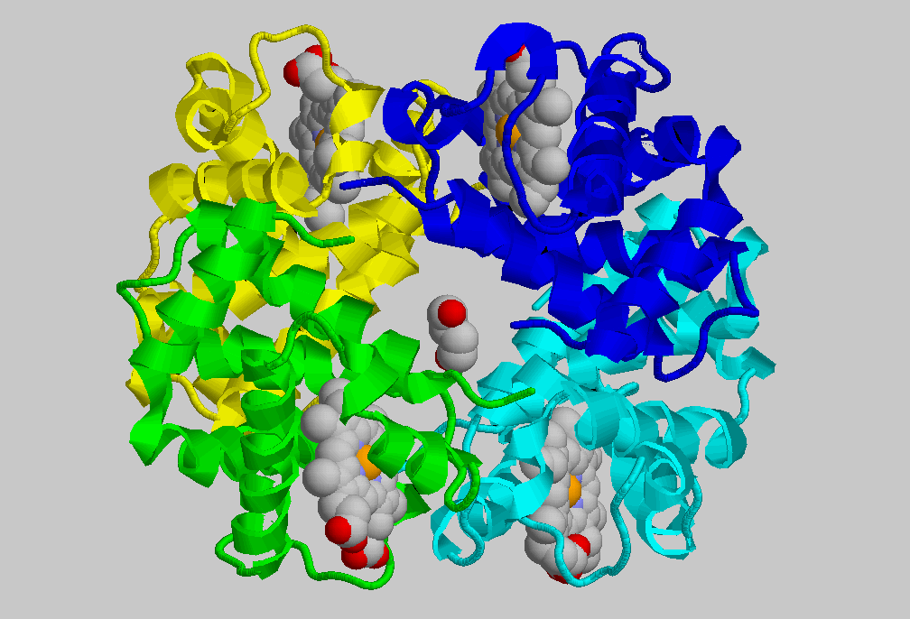
Білки. Їх склад,властивості.
викладач хімії і біології Дмитрик О.Б.

Slide 2
Чи задумувалися ви над тим, що лежить в основі життя, що об’єднує всі живі істоти? Так, вчені вже давно довели, що основну роль в усіх життєвих процесах відіграють білки. Вони є найважливішою складовою частиною всіх живих організмів. Білки містяться і в цитоплазмі, і в ядрі живої клітини, шкірі, м’язах. Органічна частина кісток, волосся, шерсть, пір’я – усе це, головним чином, суміш різноманітних білків.

Slide 3
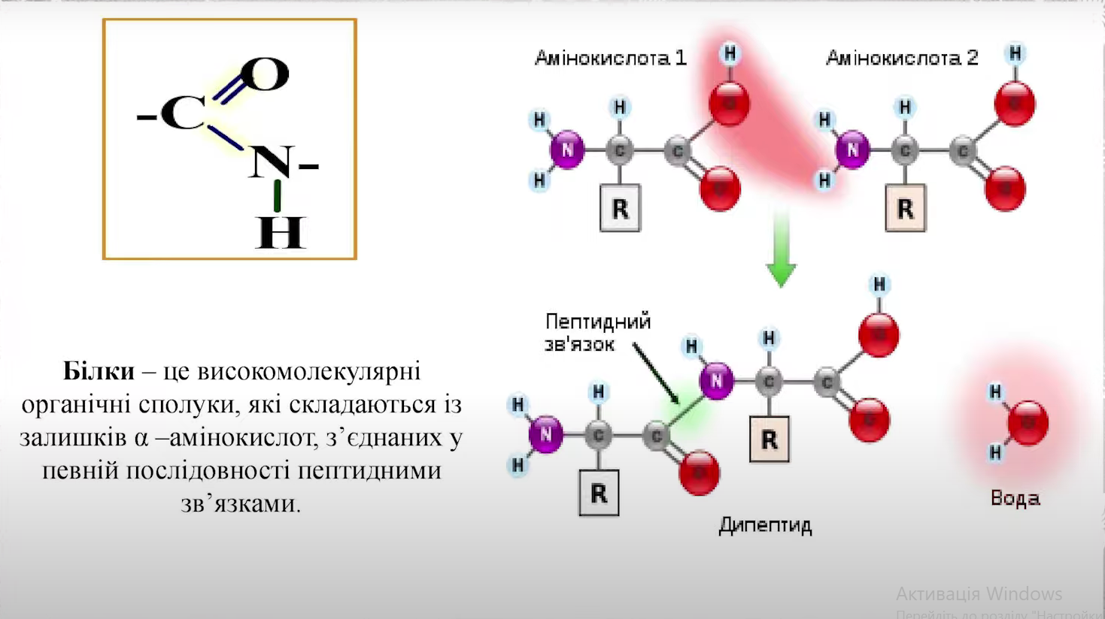

Slide 4
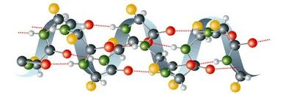
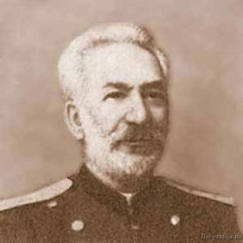
Елементний склад білків | C – 50–55% H – 6–7% O – 21–24% S – 0,3–2,5% N – 15–18% P, Fe, Mg, Cu, Zn, I, Cl, Br.
Олександр Якович Данилевський
(1838 – 1923 р. р.)
вивчав структуру білків, довів наявність пептидного зв’язку.

Slide 5
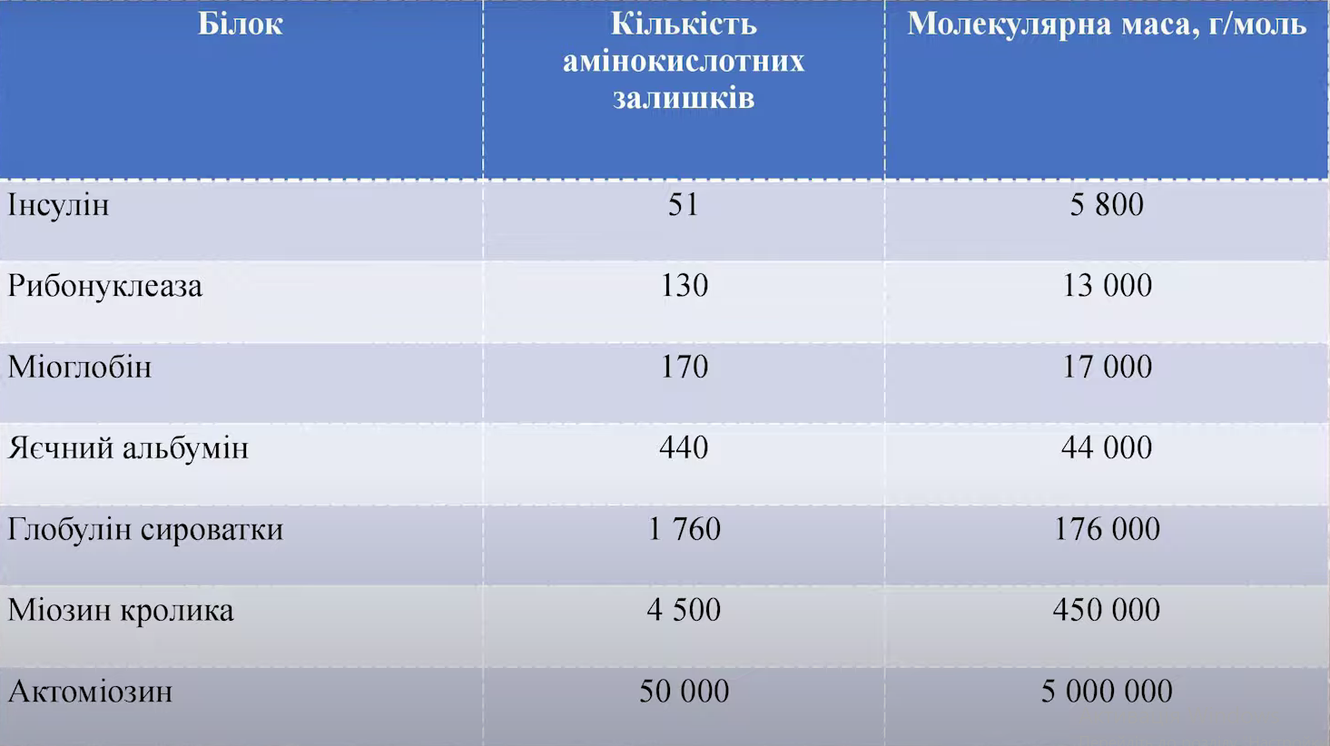
Кількісна характеристика деяких білків

Slide 6
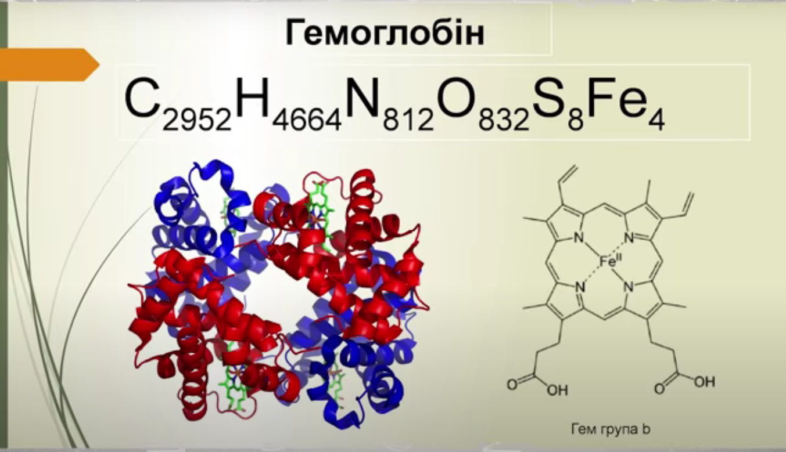

Slide 7
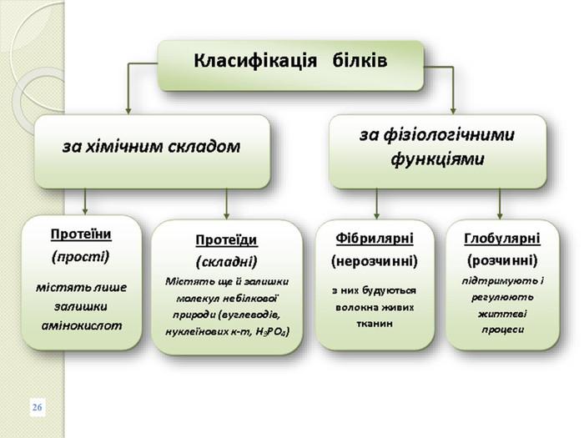

Slide 8
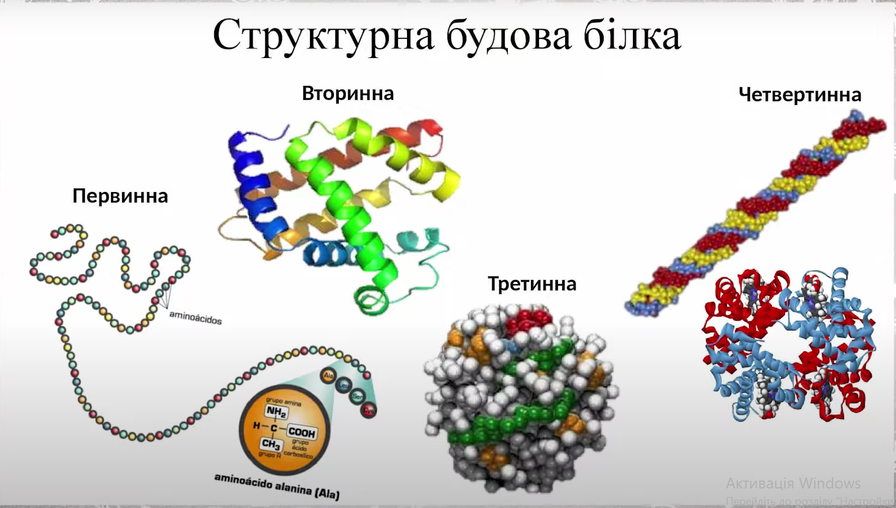

Slide 9
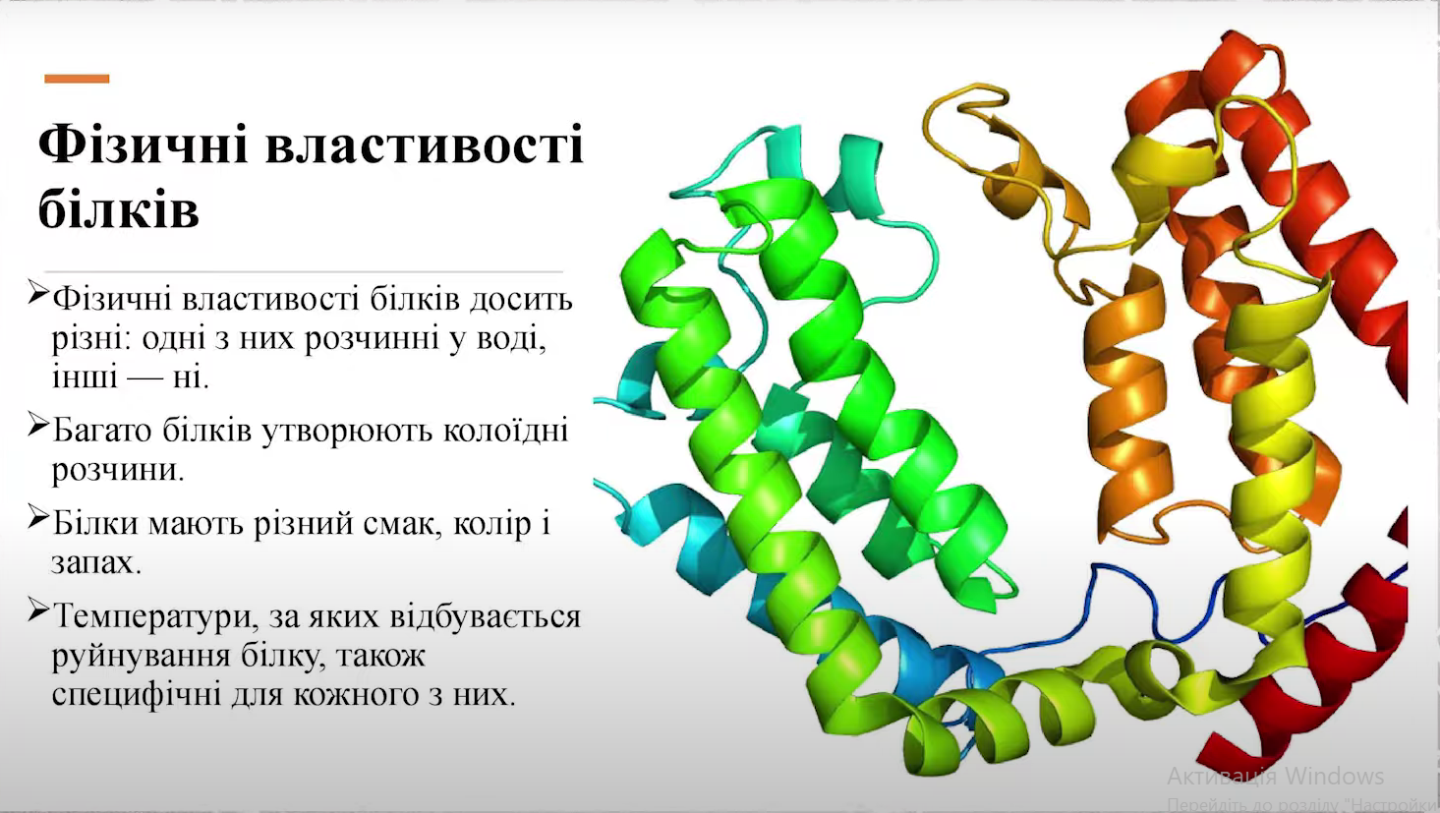

Slide 10
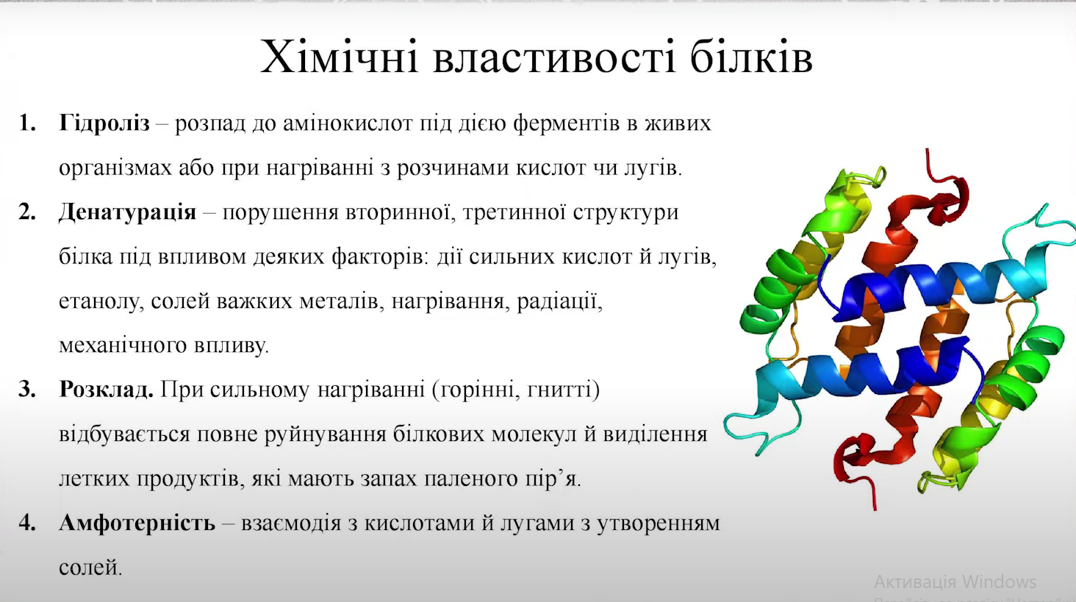

Slide 11
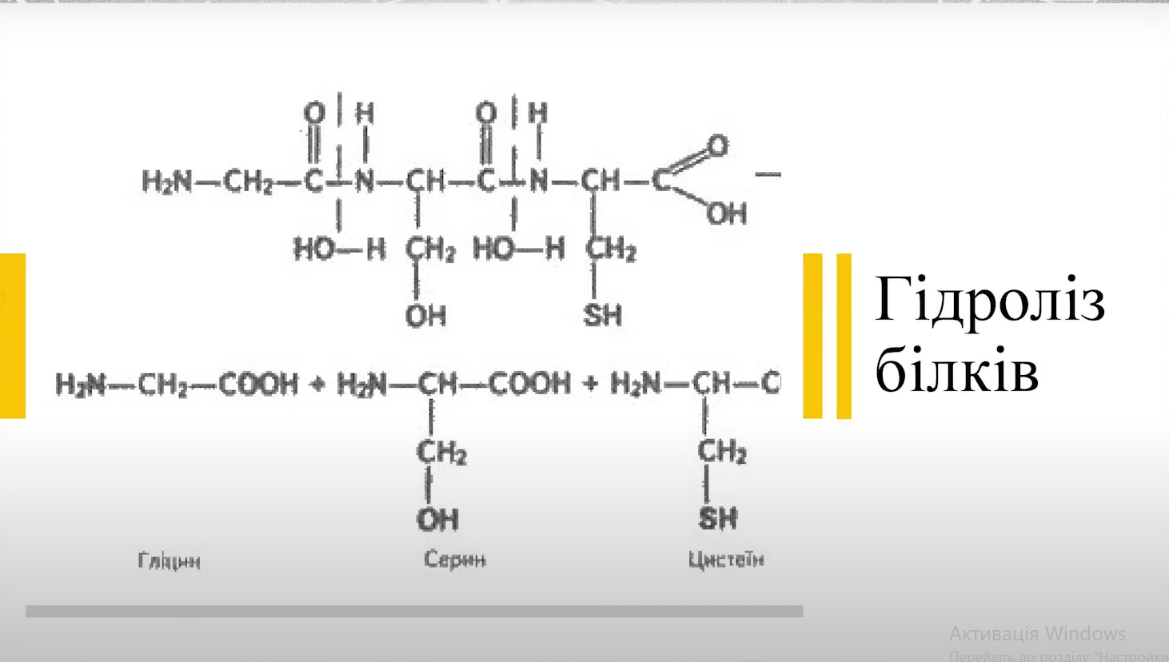
Як відбувається гідроліз білків

Slide 12
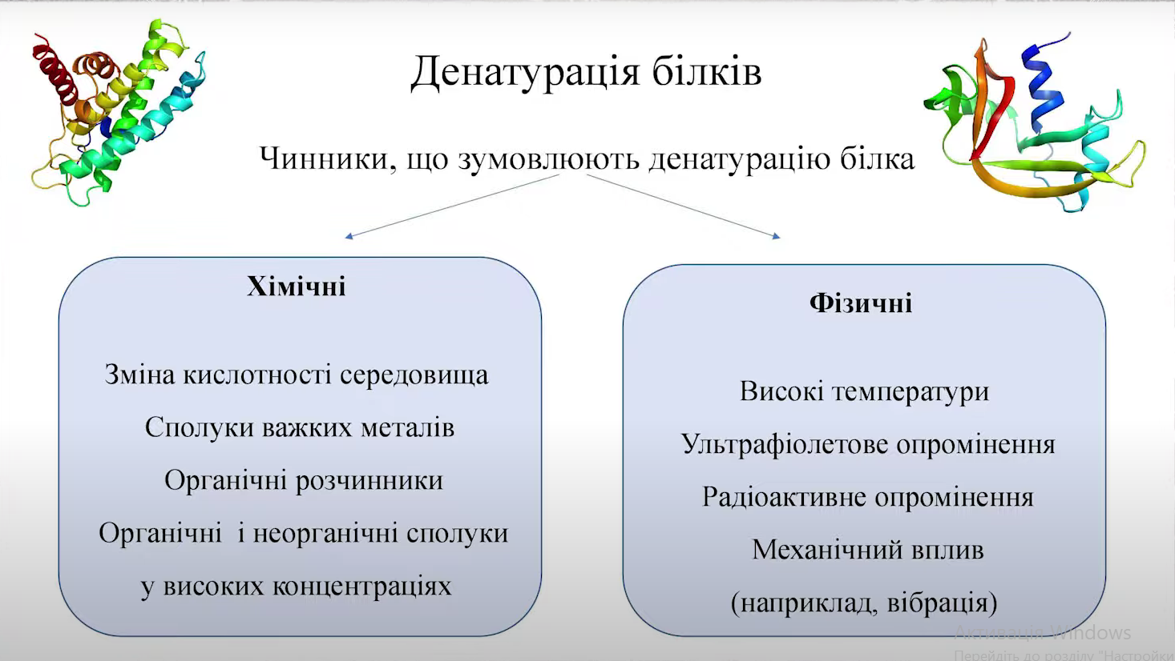
Денатурація - це процес руйнування структури білків.

Slide 13
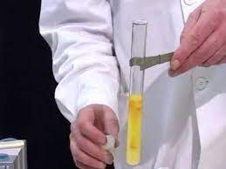
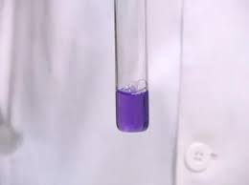
Кольорові реакції білків
1. Ксантопротеїнова реакція - це взаємодія білків з конц. HNO₃
2. Біуретова реакція - це взаємодія білків із свіжоосадженим Cu(OH)₂

Slide 14
Білки виконують такі функції:
Каталітична Пепсин…
Резервна 1г білка – 17,6 кДж
Гормональна Інсулін…
Захисна Фібрин, імуноглобулін…
Транспортна Гемоглобін…
Скоротлива Міозін, актин…
Структурна Кератин, колаген
Сигнальна Родопсин
Запасаюча Овальбумін

Slide 15
Дайте відповідь на запитання:
1. Чому лікарі рекомендують «збивати» температуру хворого, якщо вона перевищує 38^{о} С?
(можлива денатурація білка)
2. Чому з вареного яйця ніколи не з’явиться курча?
(білок яйця зденатурував при нагріванні)
3. Чому при попаданні на шкіру рук концентрованої азотної кислоти утворюються жовті плями?
(відбувається денатурація білків шкіри.)
4. На чому базується використання спирту як дезинфікуючого засобу?
(викликає денатурацію білків бактерій).

Slide 16
Використані матеріали
1. https://youtu.be/DZb9W2koQiI
2. https://youtu.be/xXxNtultKwc
3. https://naurok.com.ua/prezentaciya-do-mizhdisciplinarnogo-zanyattya-z-temi-bilki-34537.html
4. Підручник М.М. Савчин Хімія, 10 клас
5. Підручник Л.І.Остапченко, П.Г.Балан
Біологія і екологія, 10 клас.

